Slide 1
Эукариотическая клетка

Slide 2
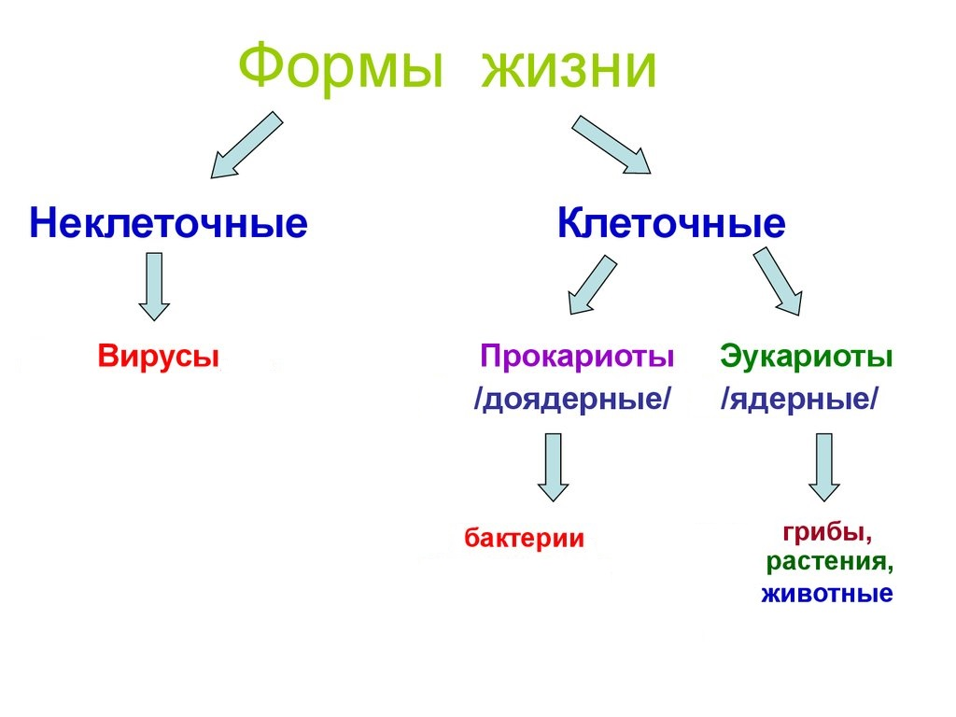
Notes:
slide-15.jpg (1024×768) (ppt-online.org)

Slide 3
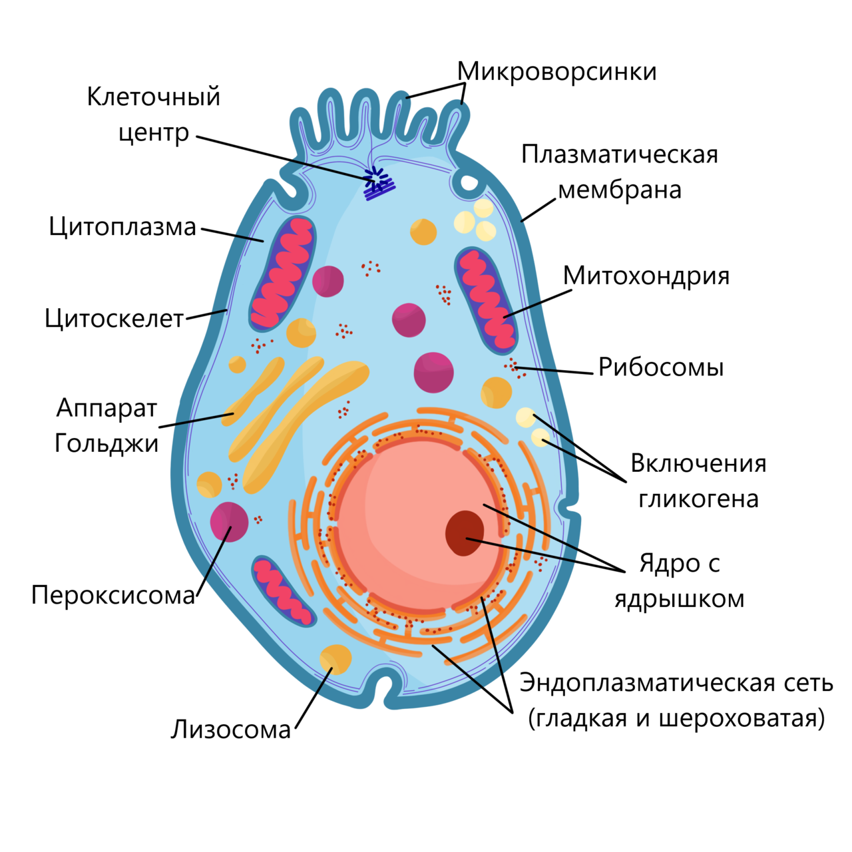
Эукариотическая клетка
Notes:
https://foxford.ru/wiki/biologiya/stroenie-kletok-eukariot-odnomembrannye-organelly-yadro

Slide 4
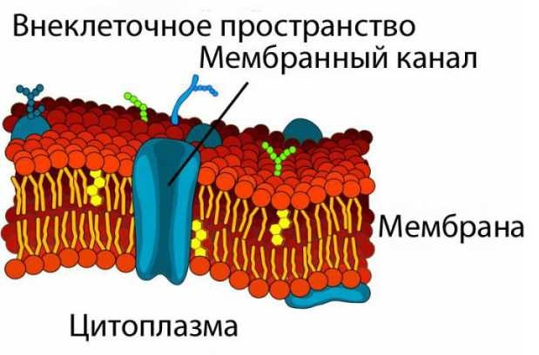
Цитоплазма и мембрана
Notes:
i (473×320) (yandex.net)

Slide 5
Органоиды или органеллы
Постоянные внутриклеточные структуры, выполняющие определённые функции, необходимые для поддержания жизнедеятельности клетки.

Slide 6
Типы органоидов
Немембранные
Одномембранные
Двумембранные

Slide 7
Немембранные органоиды
Рибосомы
Цитоскелет
Клеточный центр
Жгутик

Slide 8
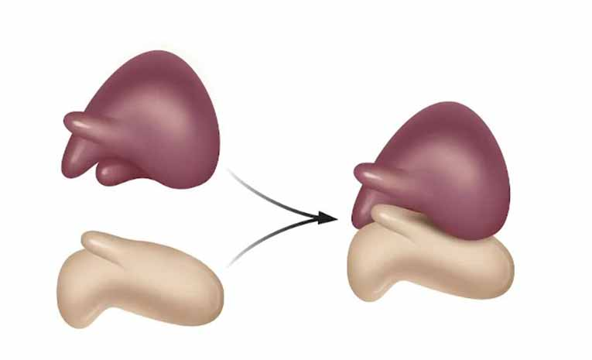
Рибосомы
Notes:
https://www.ansiklopedikbilgiler.com/wp-content/uploads/2021/02/Ribozom-Nedir.jpg

Slide 9
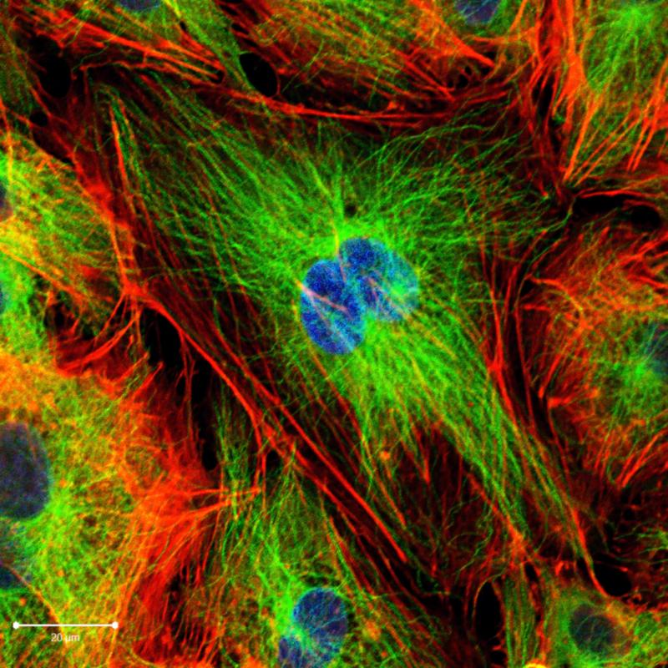
Цитоскелет
Notes:
9d3fda.jpg (800×800) (kirov.ru)

Slide 10
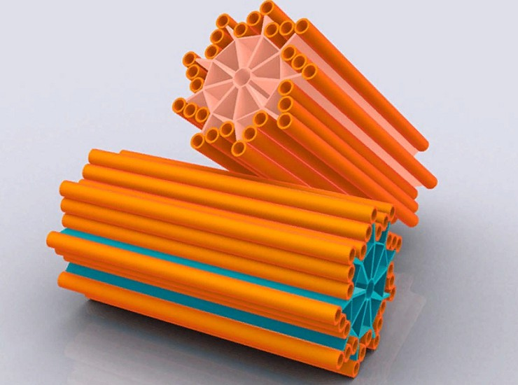
Клеточный центр (центриоль)
Notes:
140.jpg (740×550) (sitekid.ru)

Slide 11
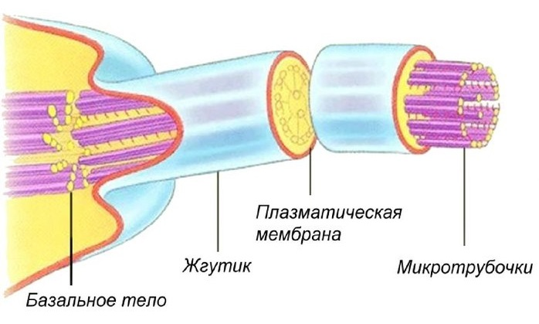
Жгутик
Notes:
slide-27.jpg (1024×576) (ppt-online.org)

Slide 12
Одномембранные органоиды
Эндоплазматическая сеть (ЭПС)
Комплекс гольджи
Везикулы (лизосомы, фагосомы, вакуоль…)

Slide 13
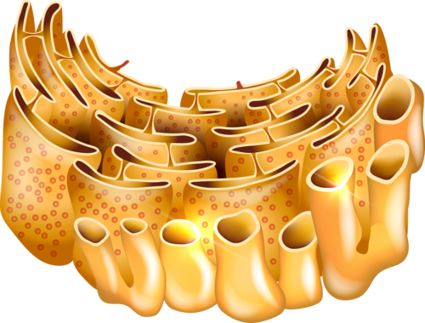
Эндоплазматическая сеть
Notes:
5c41905e8b141757fe1de9ad.png (500×380) (resh.edu.ru)

Slide 14
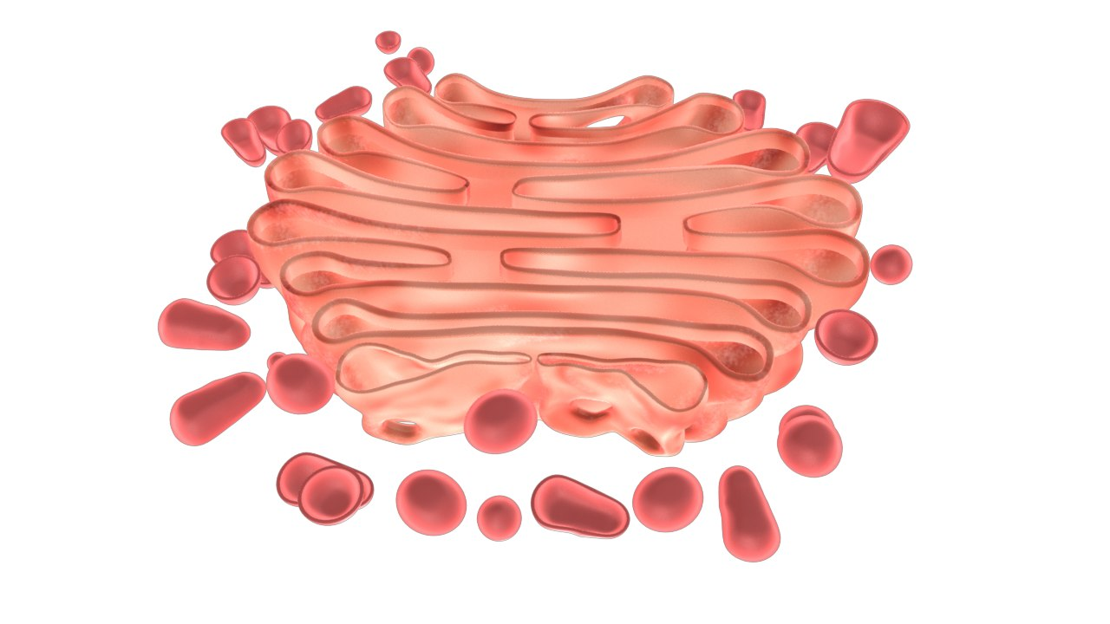
Комплекс Гольджи
Notes:
Golgiapparatus_02.pngd96bae96-9a78-4ba1-a594-9279b1fab8c1Original.jpg (1280×720) (turbosquid.com)

Slide 15
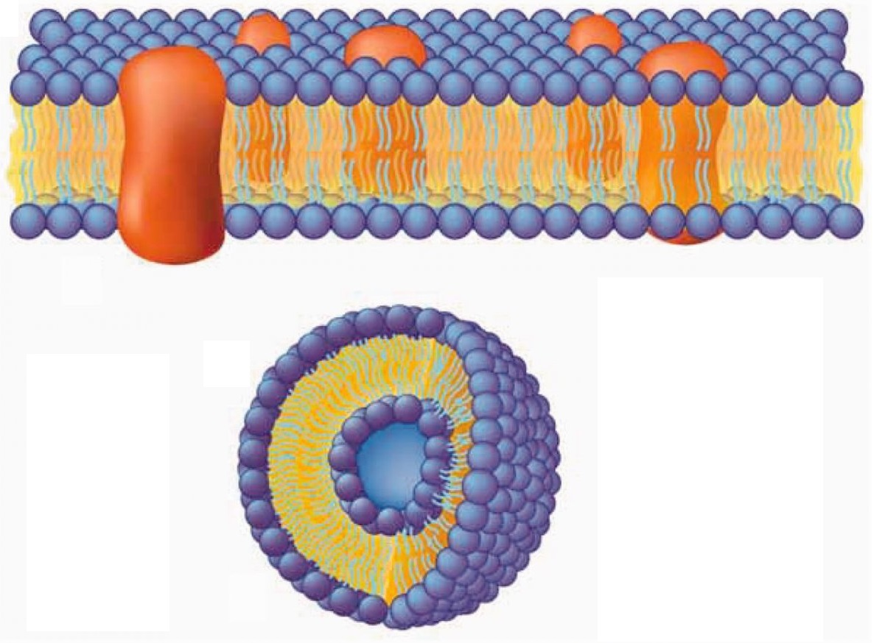
Везикулы
Notes:
1435218549_image.jpg (1200×875) (phlebolog.pro)

Slide 16
Двумембранные органоиды
Ядро
Митохондрия
Пластиды

Slide 17
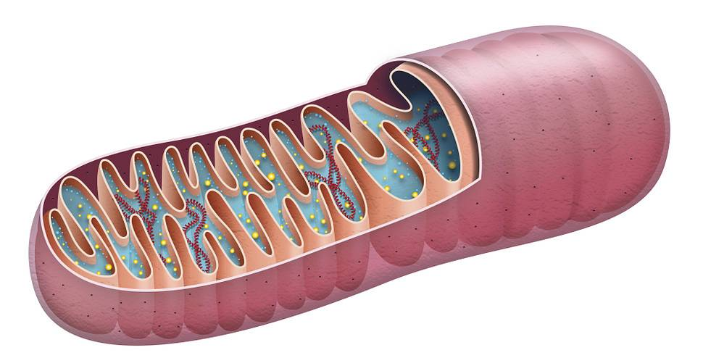
Митохондрии
Notes:
5147511.jpg (970×647) (cdnvideo.ru)

Slide 18
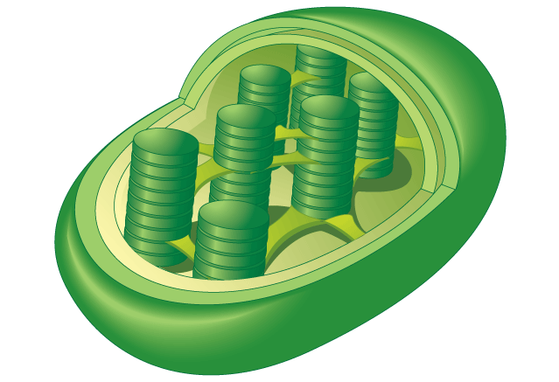
Хлоропласты
Notes:
https://www.freepng.ru/png-kgb2mt/

Slide 19
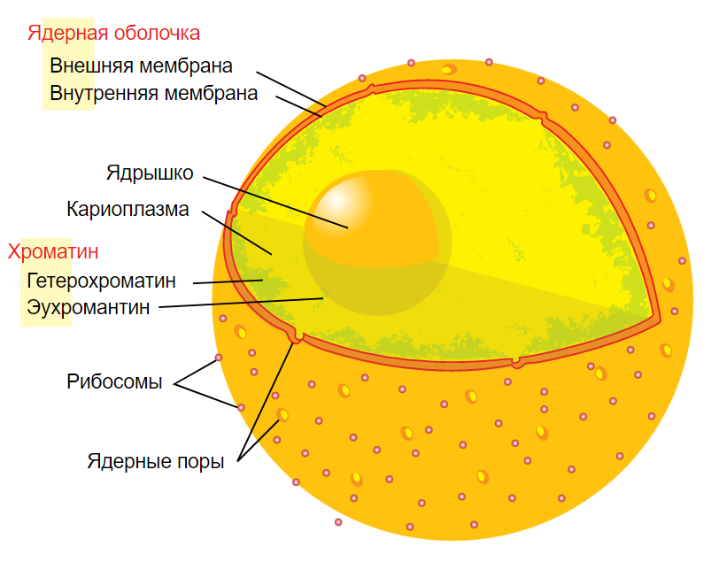
Ядро
Notes:
https://ru.wikipedia.org/wiki/%D0%9A%D0%BB%D0%B5%D1%82%D0%BE%D1%87%D0%BD%D0%BE%D0%B5_%D1%8F%D0%B4%D1%80%D0%BE#/media/%D0%A4%D0%B0%D0%B9%D0%BB:Diagram_human_cell_nucleus_ru.svg

Slide 20
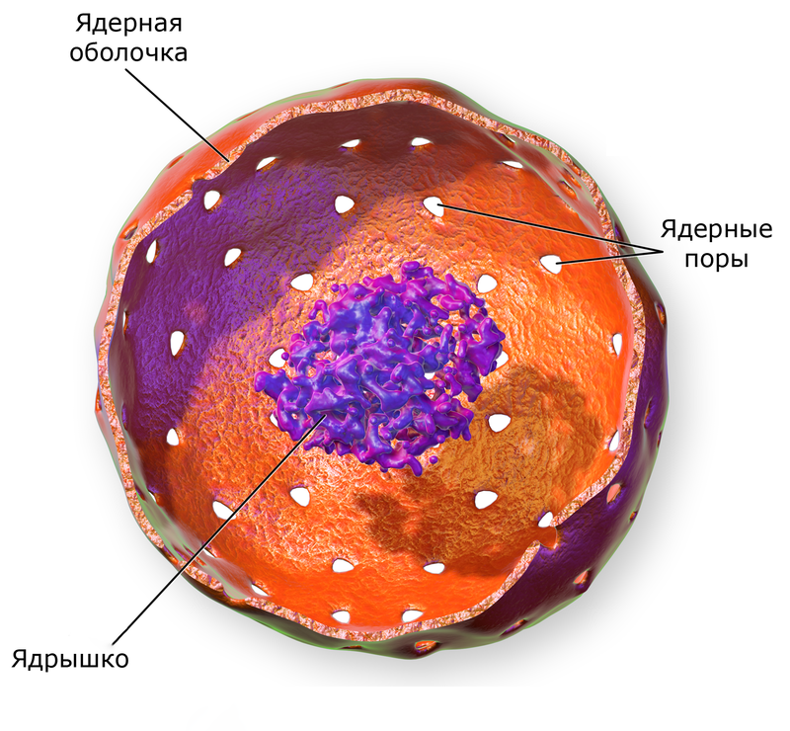
Ядрышко
Notes:
800px-Blausen_0212_CellNucleus_ru.png (800×893) (wikimedia.org)

Slide 21
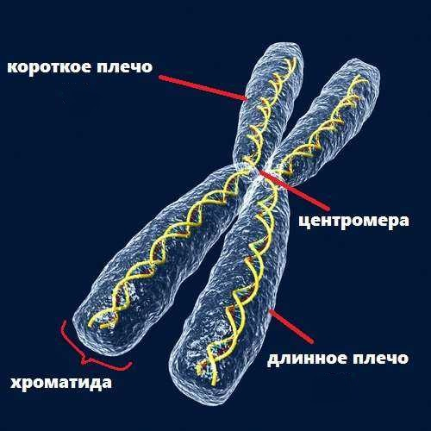
Строение хромосомы
Notes:
https://natworld.info/nauki-o-prirode/hromosomy-struktura-funkcii-i-anomalii

Slide 22
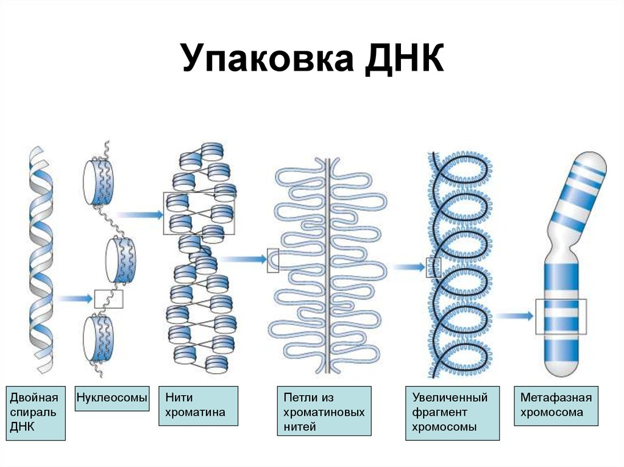
Компактизация ДНК
Notes:
slide-3.jpg (1024×767) (ppt-online.org)

Slide 23
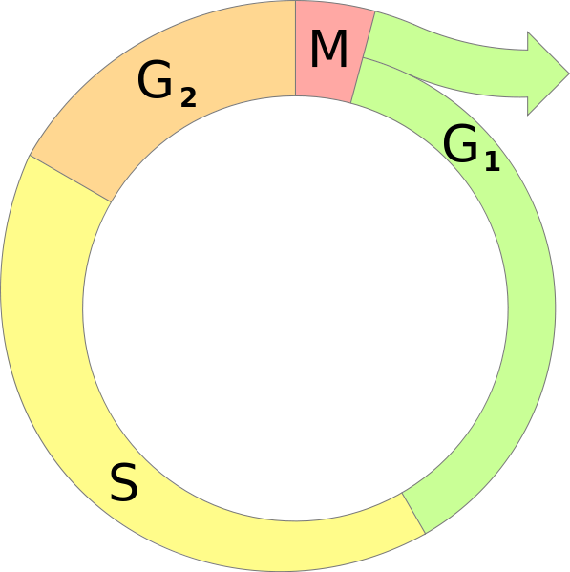
Жизненный цикл клетки
Notes:
https://ru.m.wikipedia.org/wiki/%D0%A4%D0%B0%D0%B9%D0%BB:Cell_cycle_diagram.svg

Slide 24
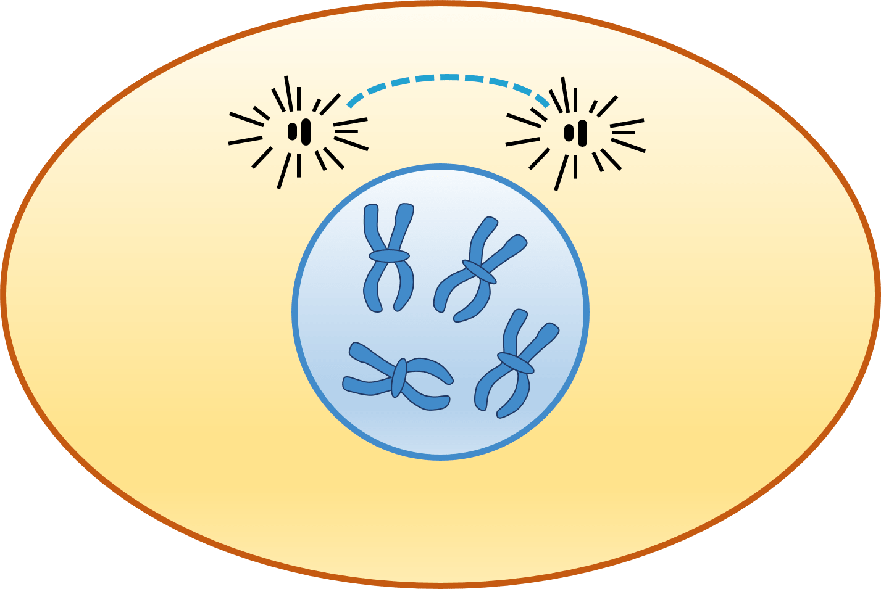
Интерфаза
Notes:
kisspng-prophase-interphase-cell-cycle-chromosome-chromati-5b2c027bab99e3.0017944215296108757029.jpg (900×620) (freepng.ru)

Slide 25
Митоз - деление клеток, при котором происходит образование двух дочерних клеток, идентичных материнской.

Slide 26
Стадии митоза
Профаза
Метафаза
Анафаза
Телофаза

Slide 27
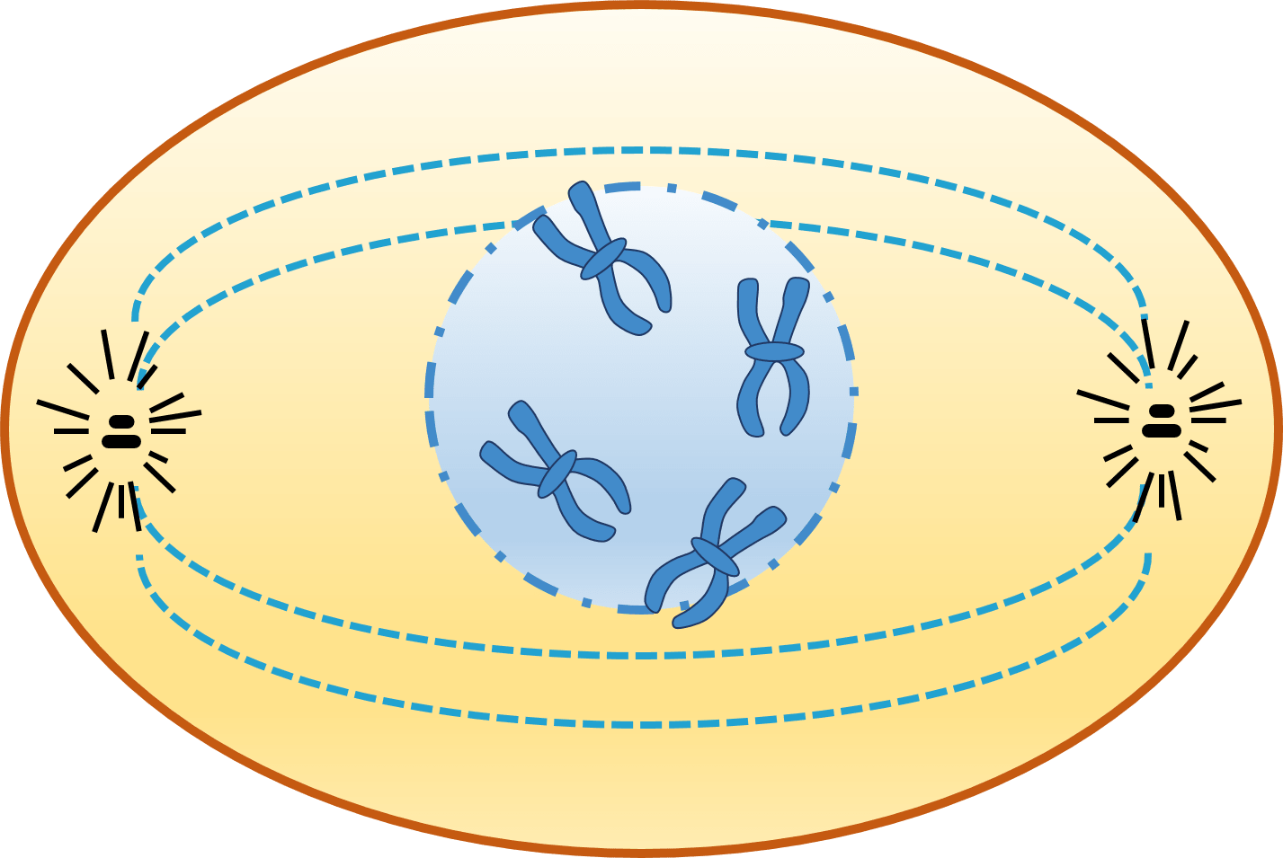
Профаза
Notes:
kisspng-prophase-interphase-cell-cycle-chromatin-chromosom-prophase-5b4d9e7af248d7.5914922415318134989924.jpg (900×620) (freepng.ru)

Slide 28
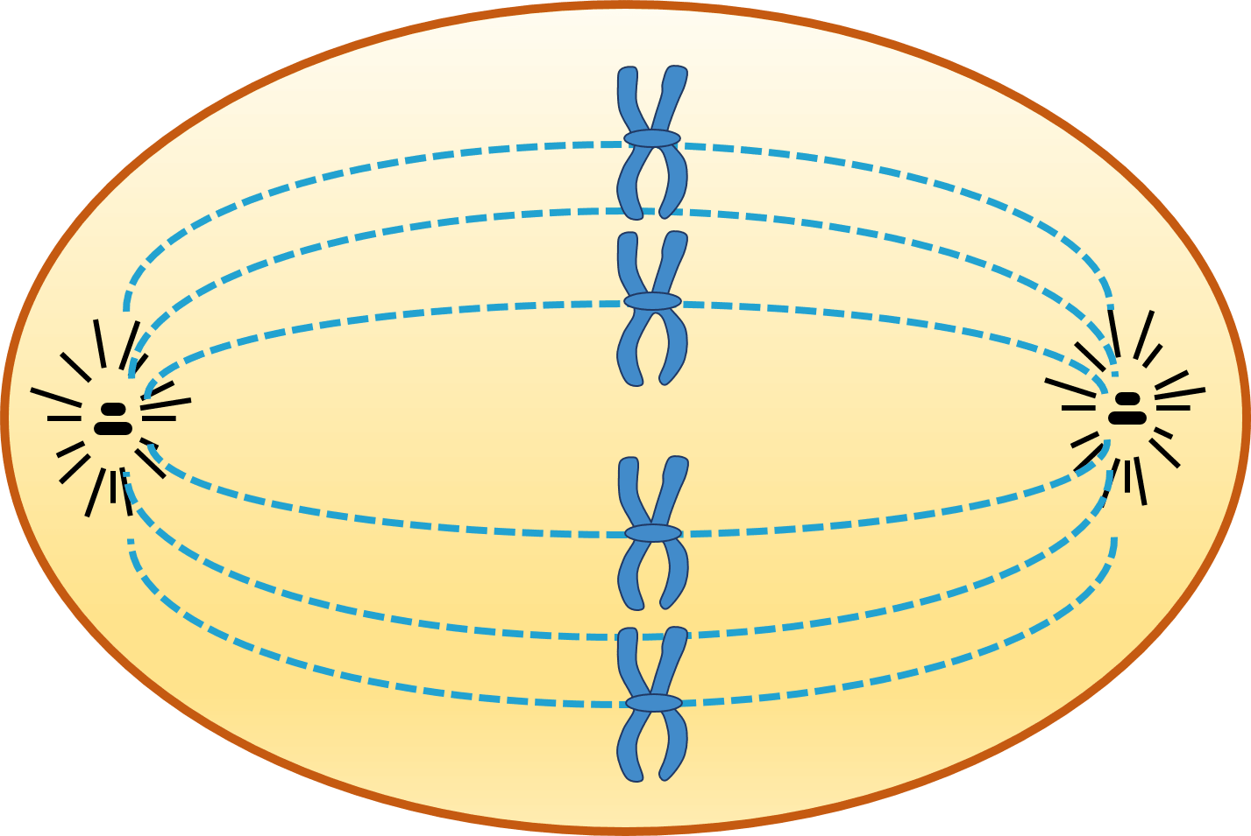
Метафаза
Notes:
kisspng-prophase-chromosome-cell-cycle-interphase-structure-of-chromosomes-5bb1880001ce80.3373223915383613440074.jpg (900×620) (freepng.ru)

Slide 29
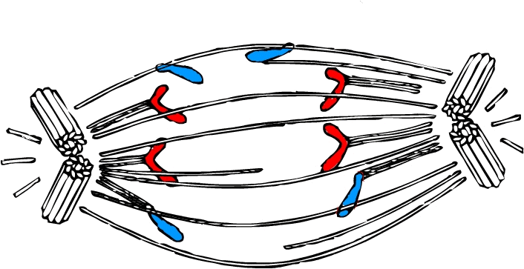
Анафаза
з
Notes:
kisspng-anaphase-mitosis-cell-division-interphase-fileschnoyanaphase-png-wikimedia-commons-5bf09b60e87f13.4991821815424950729523.jpg (900×380) (freepng.ru)

Slide 30
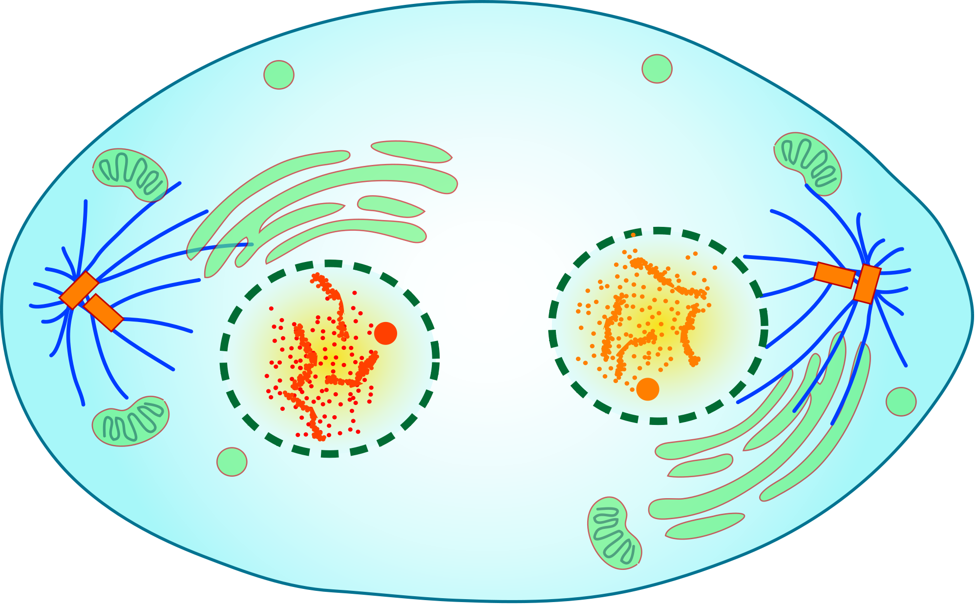
Телофаза
Notes:
kisspng-mitosis-and-meiosis-telophase-cell-division-cytoki-5b1e6d2e9e5c98.4008758415287206866487.jpg (900×560) (freepng.ru)

Slide 31
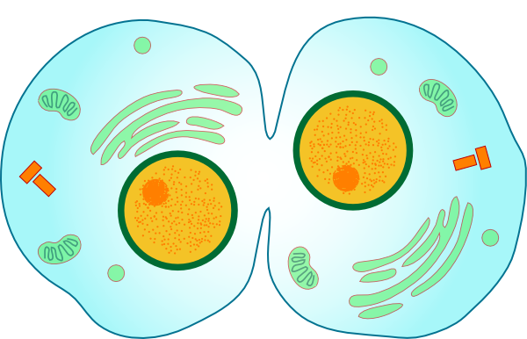
Цитокинез
Notes:
kisspng-mitosis-cytokinesis-cell-division-cytokinesis-clip-art-at-clker-com-vector-clip-ar-5b6761033da394.5199619315335016992525.jpg (900×440) (freepng.ru)

Slide 32
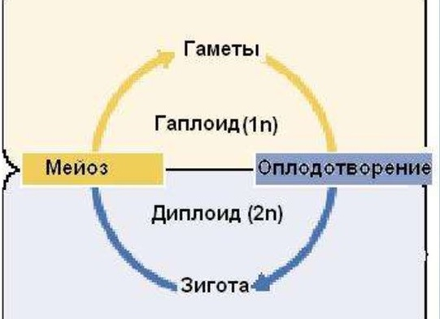
Жизненный цикл
Notes:
slide-18.jpg (1024×767) (ppt-online.org)

Slide 33
Наборы хромосом
Гаплоидный 1n
Диплоидный 2n
Другие - 3n, 4n, 5n...

Slide 34
Мейоз
Или редукционное деление клетки - способ деления клетки, при котором наследственный материал в них уменьшается вдвое.

Slide 35
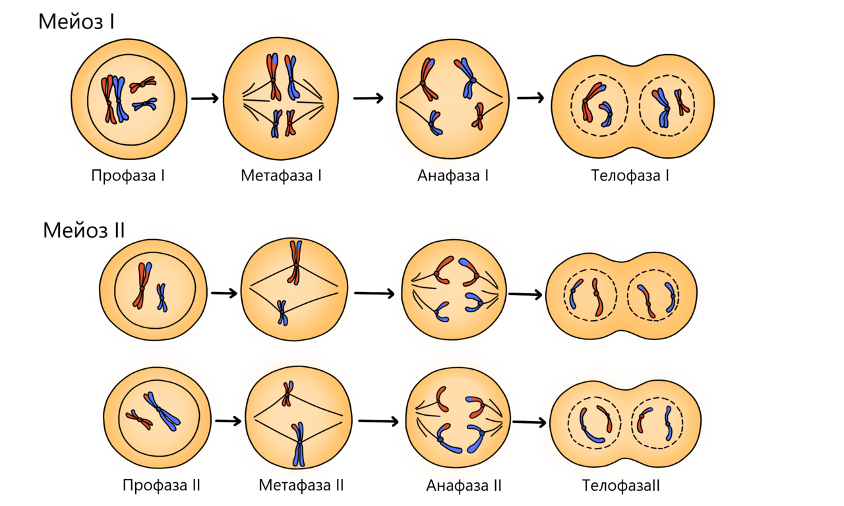
Первое деление мейоза
Бивалент — пара гомологичных хромосом, связывающихся друг с другом во время мейоза.
Notes:
6eb123588fd76036.png (1280×768) (ngcdn.ru)

Slide 36
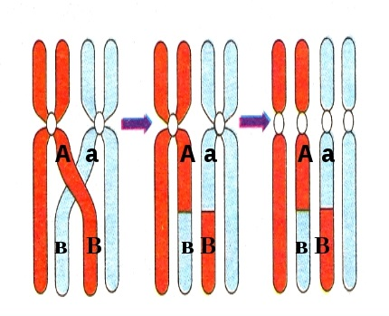
Кроссинговер
Кроссинговер — обмен участками между гомологичными хромосомами
Notes:
img5.jpg (960×720) (infourok.ru)

Slide 37
Первое деление мейоза
Notes:
0200u5xv-8424-540x187.png (540×187) (vseosvita.ua)

Slide 38
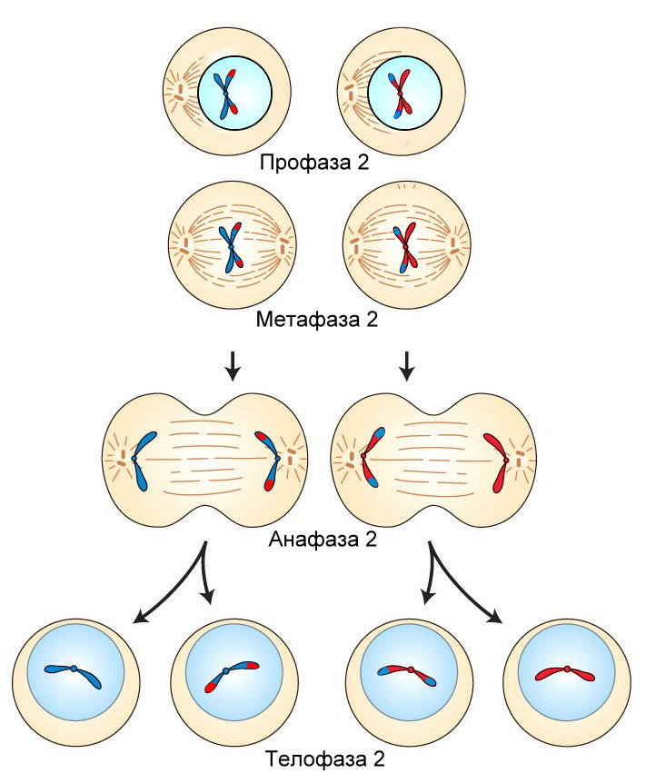
Второе деление мейоза
Notes:
19781_html_m7c995202.jpg (711×862) (100-bal.ru)

Slide 39
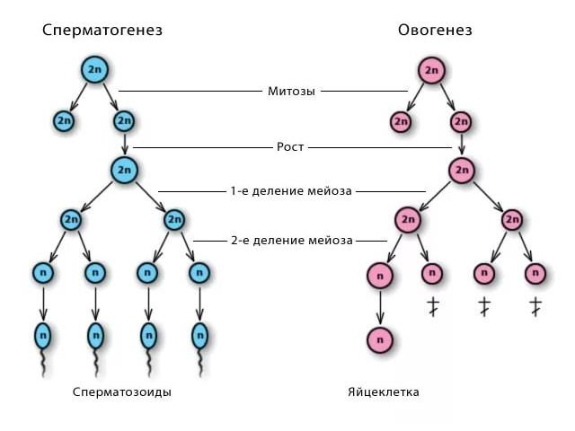
Notes:
ovogenez.jpg (640×480) (annahelp.ru)

